Slide 1
Введение в C# и .NET

Slide 2
Различия между С++ и C#
Признаки | C++ | C#
Память | В C++ управление памятью выполняется программистом вручную. Если программист создает объект, то он несет ответственность за уничтожение этого объекта после завершения задачи, связанной с этим объектом. | В C# управление памятью выполняется автоматически сборщиком мусора. Если программист создает объект и после завершения задачи, связанной с этим объектом, сборщик мусора автоматически удалит этот объект.
Указатели | В C++ указатели можно использовать в любом месте программы. | В C# указатели можно использовать только в небезопасном режиме.
Компиляция | Код на C++ преобразуется в машинный код непосредственно после компиляции. | Код на C# преобразуется в код на промежуточном языке после компиляции.
https://www.geeksforgeeks.org/c-sharp/c-vs-c-sharp/?ysclid=mllbnme7tm725382624

Slide 3






Slide 4
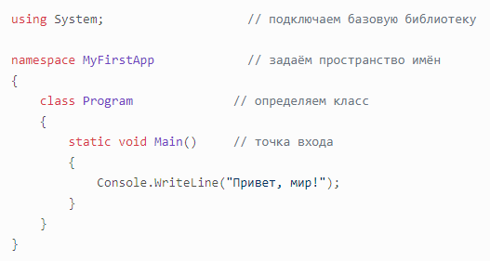
Базовый проект
Программа видит using System; и «подгружает» нужные инструменты (в данном случае — возможность выводить текст).
Она «входит» в пространство имён MyFirstApp, чтобы знать, где находится наш код.
Находит класс Program и внутри него — метод Main().
Выполняет код внутри Main(), то есть выводит на экран «Привет, мир!».

Slide 5
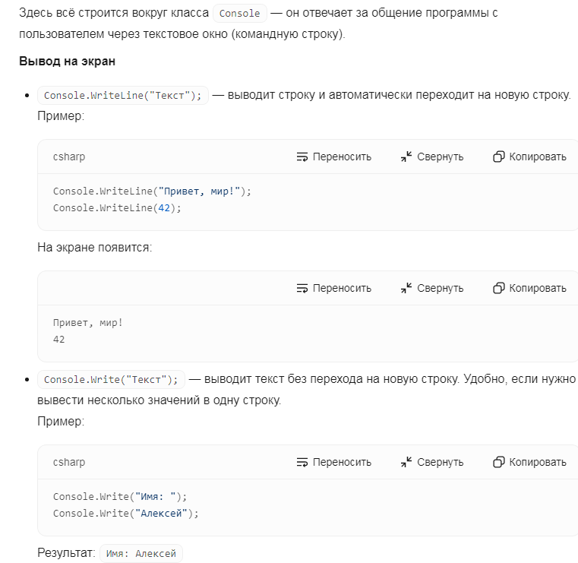
Ввод‑вывод в консольном приложении

Slide 6
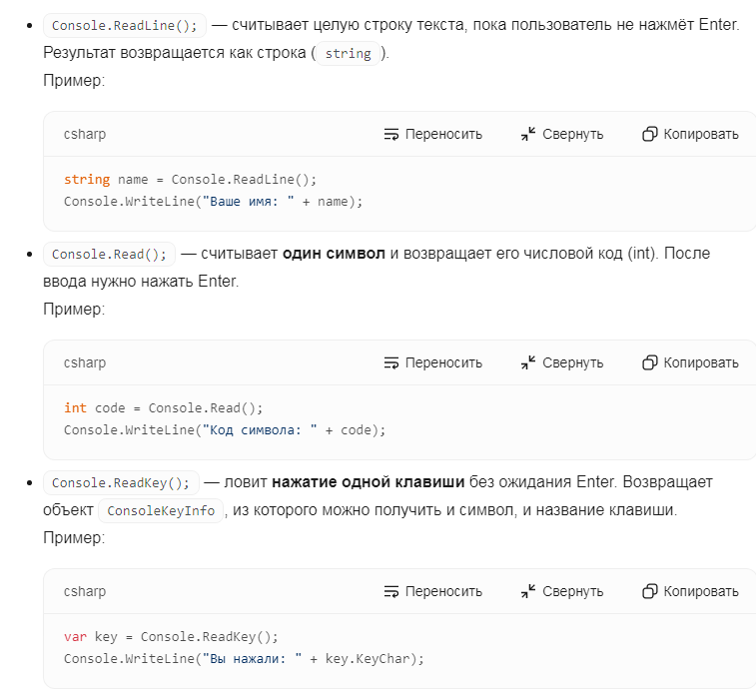
Ввод‑вывод в консольном приложении

Slide 7
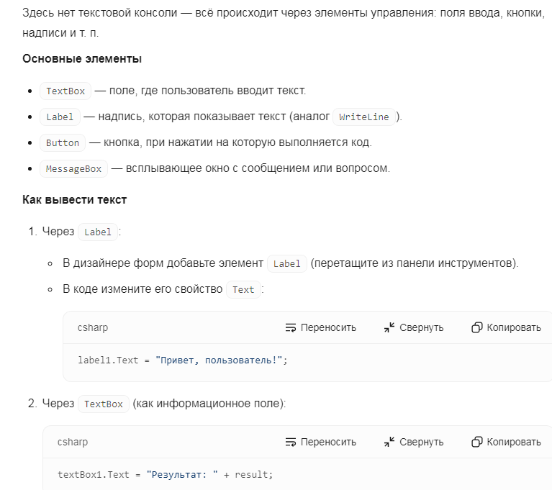
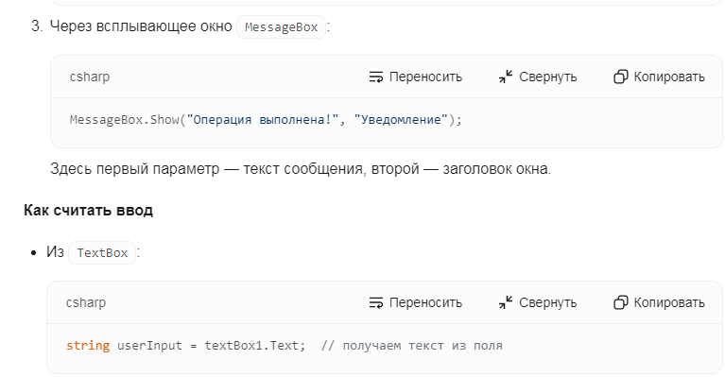
Ввод‑вывод в WinForms

Slide 8
using System
namespace MyApp
{
class Program
static void Main()
{
Console.WriteLine("Hello, World!")
}
}

Slide 9
class Program
{
public static void Main(string[] args)
{
Console.WriteLine("Hello World!");
Console.Write("Press any key to continue . . . ");
Console.ReadKey(true);
}
}
class Launcher
{
public static void Main(string[] args)
{
Console.WriteLine("Hello Launcher!");
Console.Write("Press any key to continue . . . ");
Console.ReadKey(true);
}
}
Решение: найдите в файле *.csproj строку <OutputType>Exe</OutputType> и добавьте под ней <StartupObject>test_class.Launcher</StartupObject>, где test_class – название namespace.

